Slide 1
Муниципальное бюджетное общеобразовательное учреждение
«Средняя образовательная школа п.Чернореченский»
Искитимского района
ИССЛЕДОВАТЕЛЬСКИЙ ПРОЕКТ
Секрет герани
Руководитель : Нефедова Т. Х-В.

Slide 2
Цель : создание буклета о пользе и применении герани
Задачи:
расширить знания о герани
узнать виды пеларгонии
выявить: растёт ли в школе в классах герань
узнать, как развести герань зимой и будет ли она расти (посадить в классе)
узнать, что человек получает от общения с геранью, создать буклет
узнать, есть ли герань в творчестве художников и поэтов

Slide 3
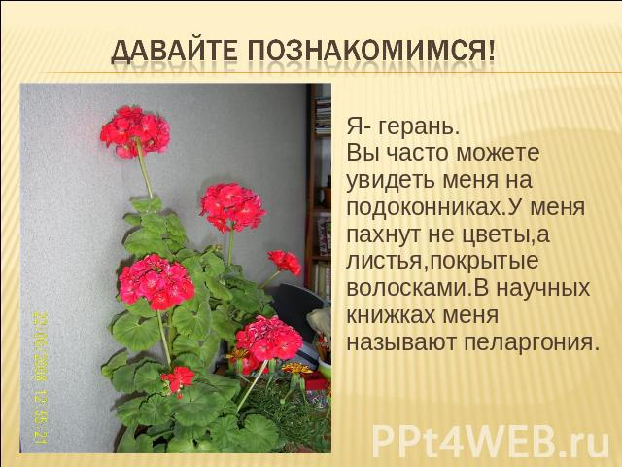
Гипотеза:
Герань,
как комнатное растение,
очень полезное?
Объект исследования –
растение герани
Предмет исследования -
полезные свойства герани

Slide 4
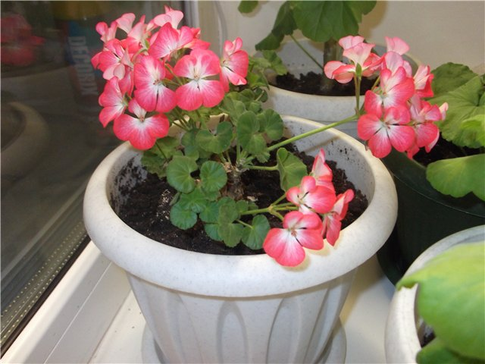
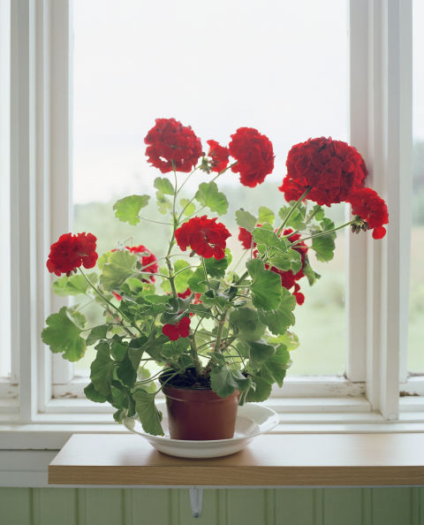
У бабушки

Slide 5
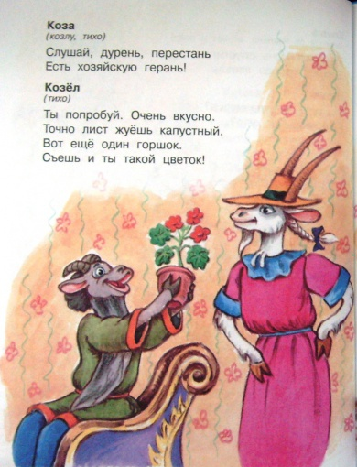

Slide 6

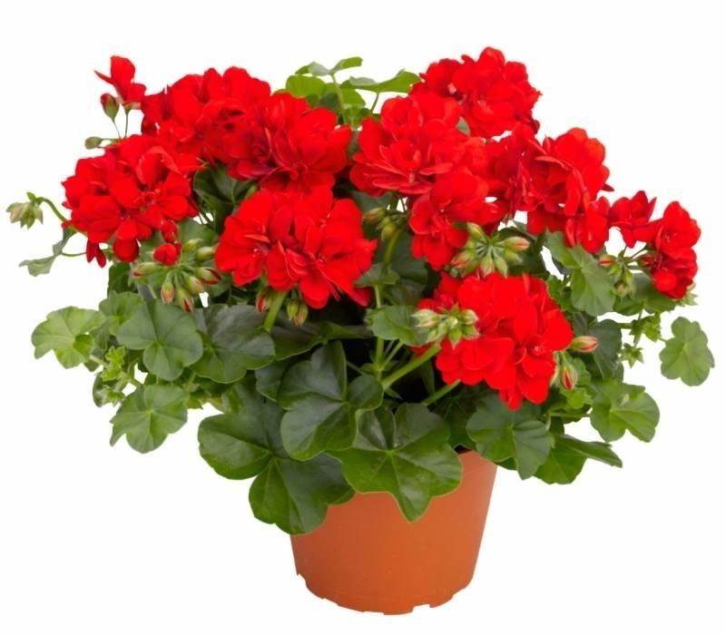
Из словаря С.И. Ожегова
ГЕРАНЬ -
травянистое растение с пахучими листьями, разводимое как декоративное или как промысловое для получения эфирного масла

Slide 7

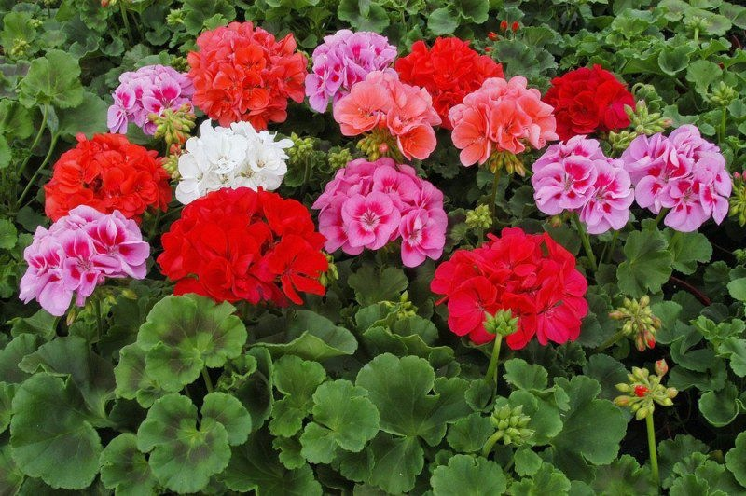
Из словаря Т.Ф.Ефремовой
Травянистое растение с красными, белыми или розовыми цветками, разводимое как декоративное или для получения эфирного масла; пеларгония.

Slide 8

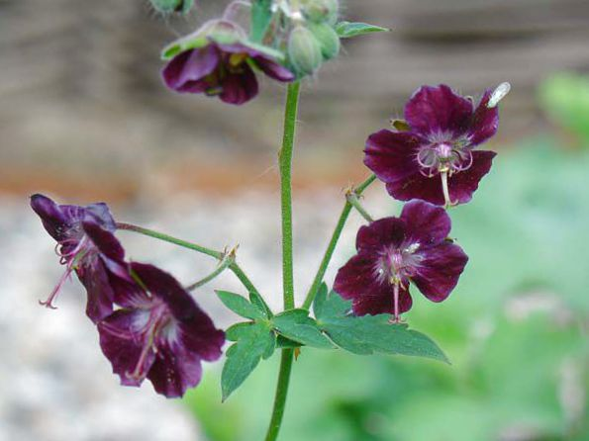
В России - «герань»
В Германии - «аистиный нос»
В Англии, США – «журавельник»
В Болгарии – «здравница»

Slide 9
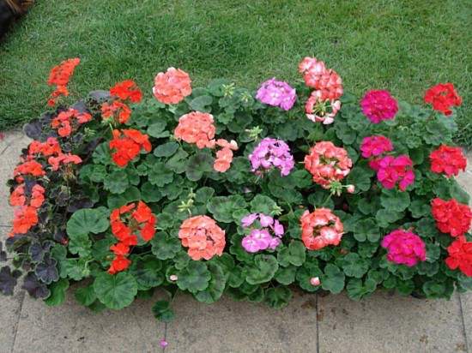
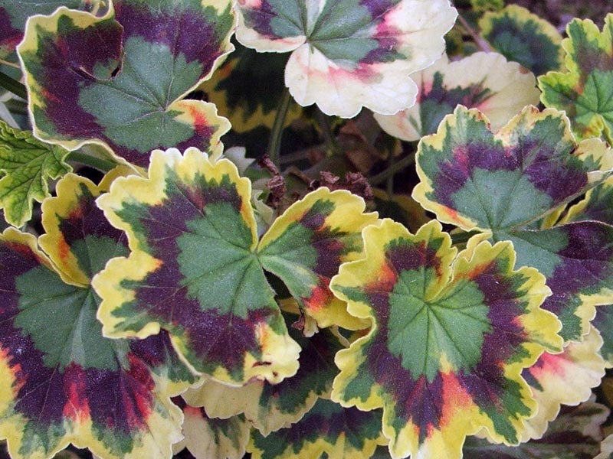
Пеларгония зональная

Slide 10
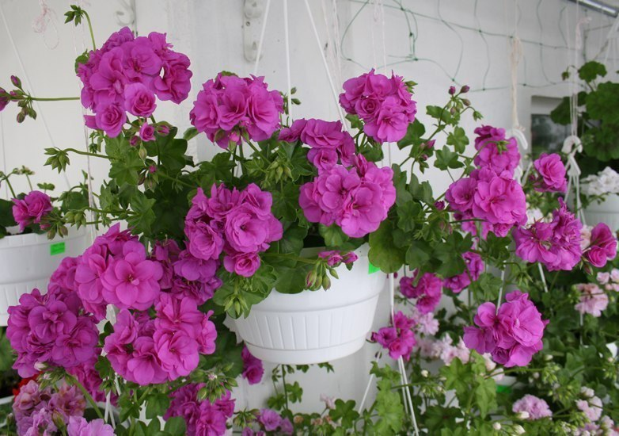
Пеларгония щитовидная или плющелистная

Slide 11
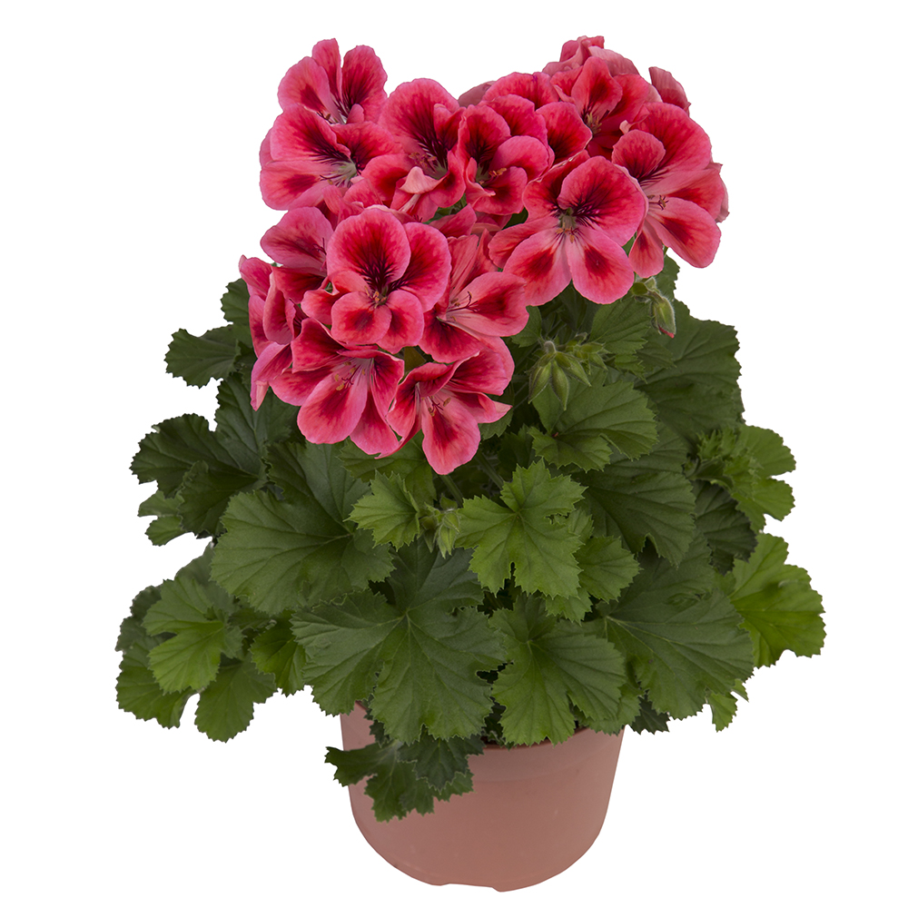
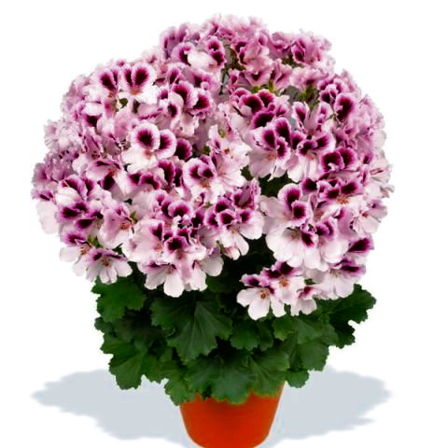
Пеларгония королевская

Slide 12
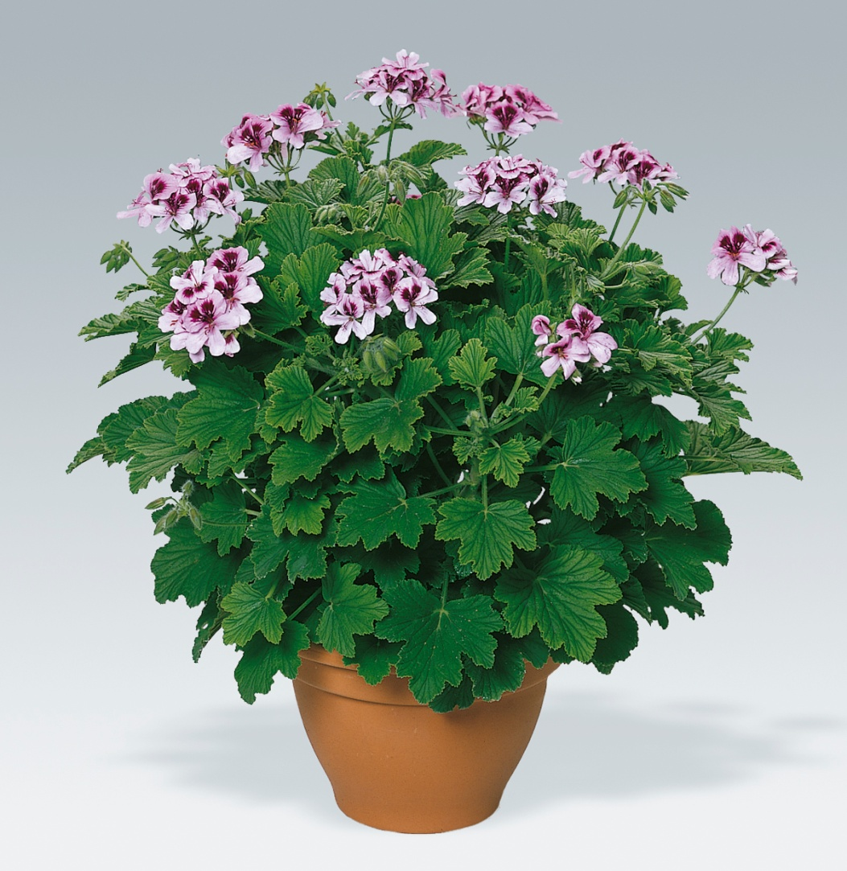
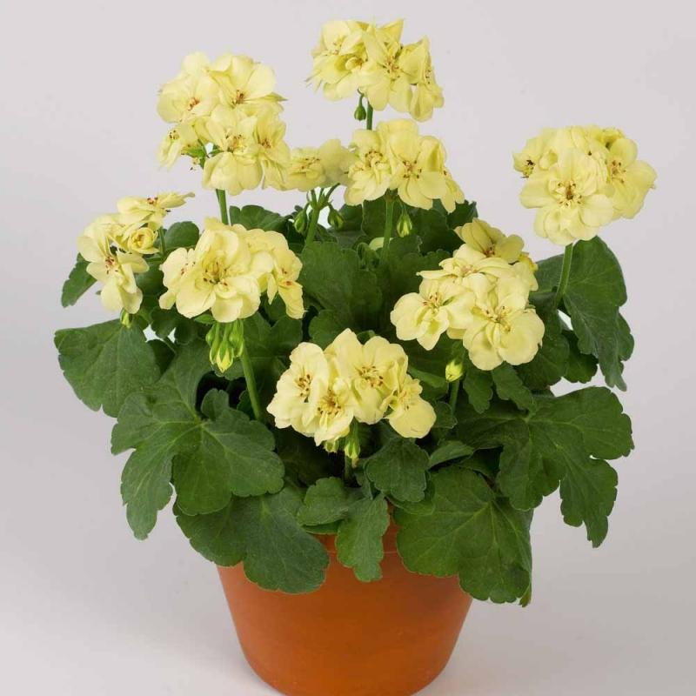
Пеларгония душистая или сильнопахнущая

Slide 13
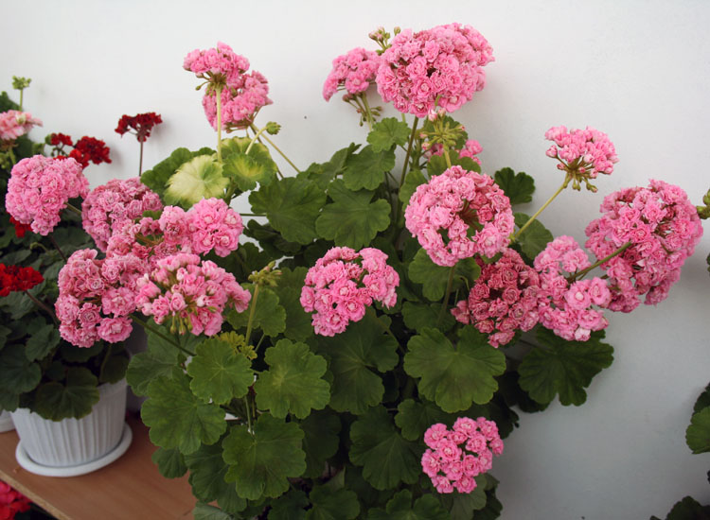
Герань розовая

Slide 14
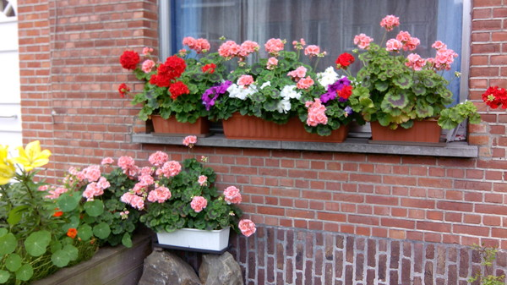
Герань в жизни человека

Slide 15


Slide 16


Slide 17
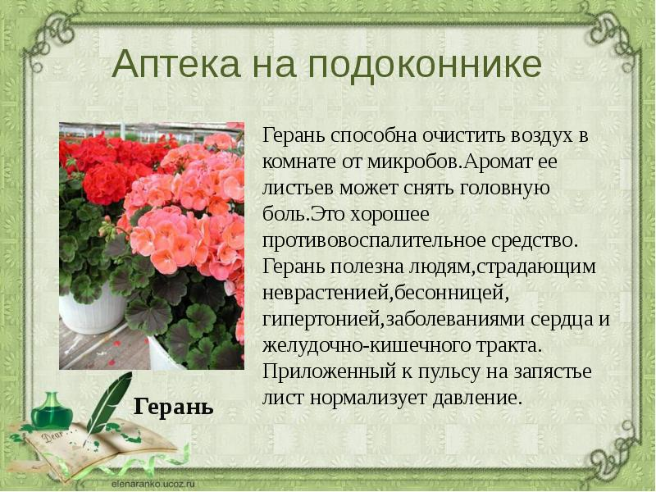

Slide 18
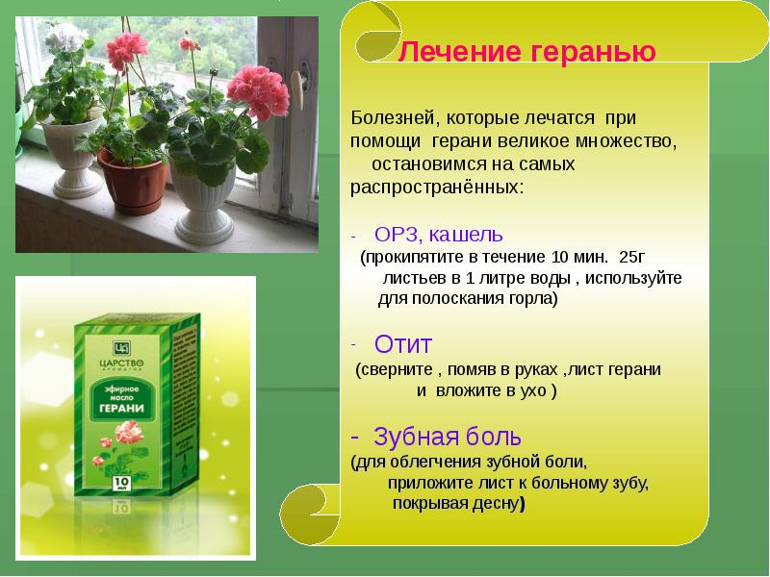

Slide 19
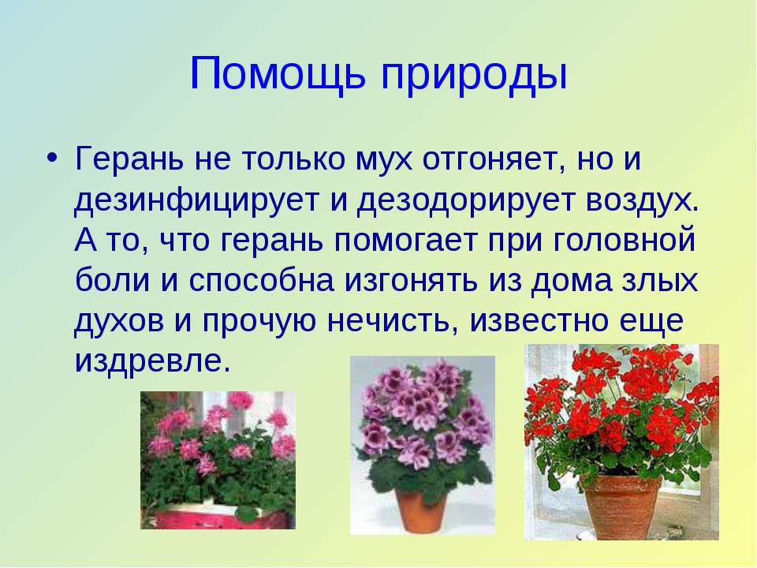

Slide 20
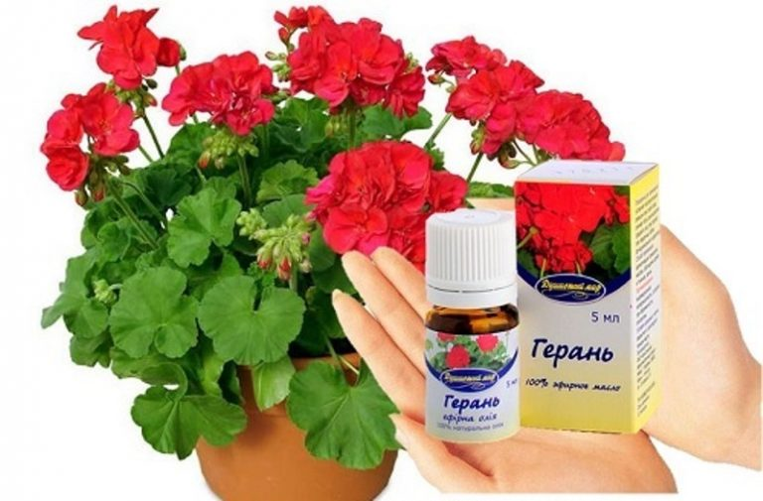
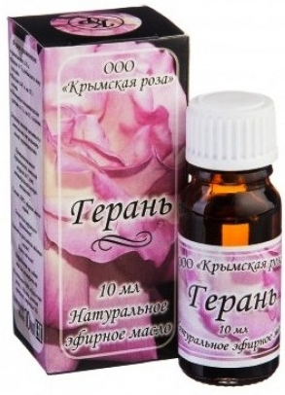
В косметике

Slide 21
Награды пеларгонии
Великобритания - медаль первой и второй степени «За садовые заслуги».
Международная травяная ассоциация душистую герань признала
«Травой года 2006»
США герань стала победителем в конкурсе «Многолетник года 2008.»

Slide 22
Анкетирование в школе по кабинетам
 | красная | белая | розовая
Кабинет русского языка | 1
Кабинет музыки |  |  | 1
Кабинет начальных классов | 1
Библиотека | 2 | 2 | 1

Slide 23
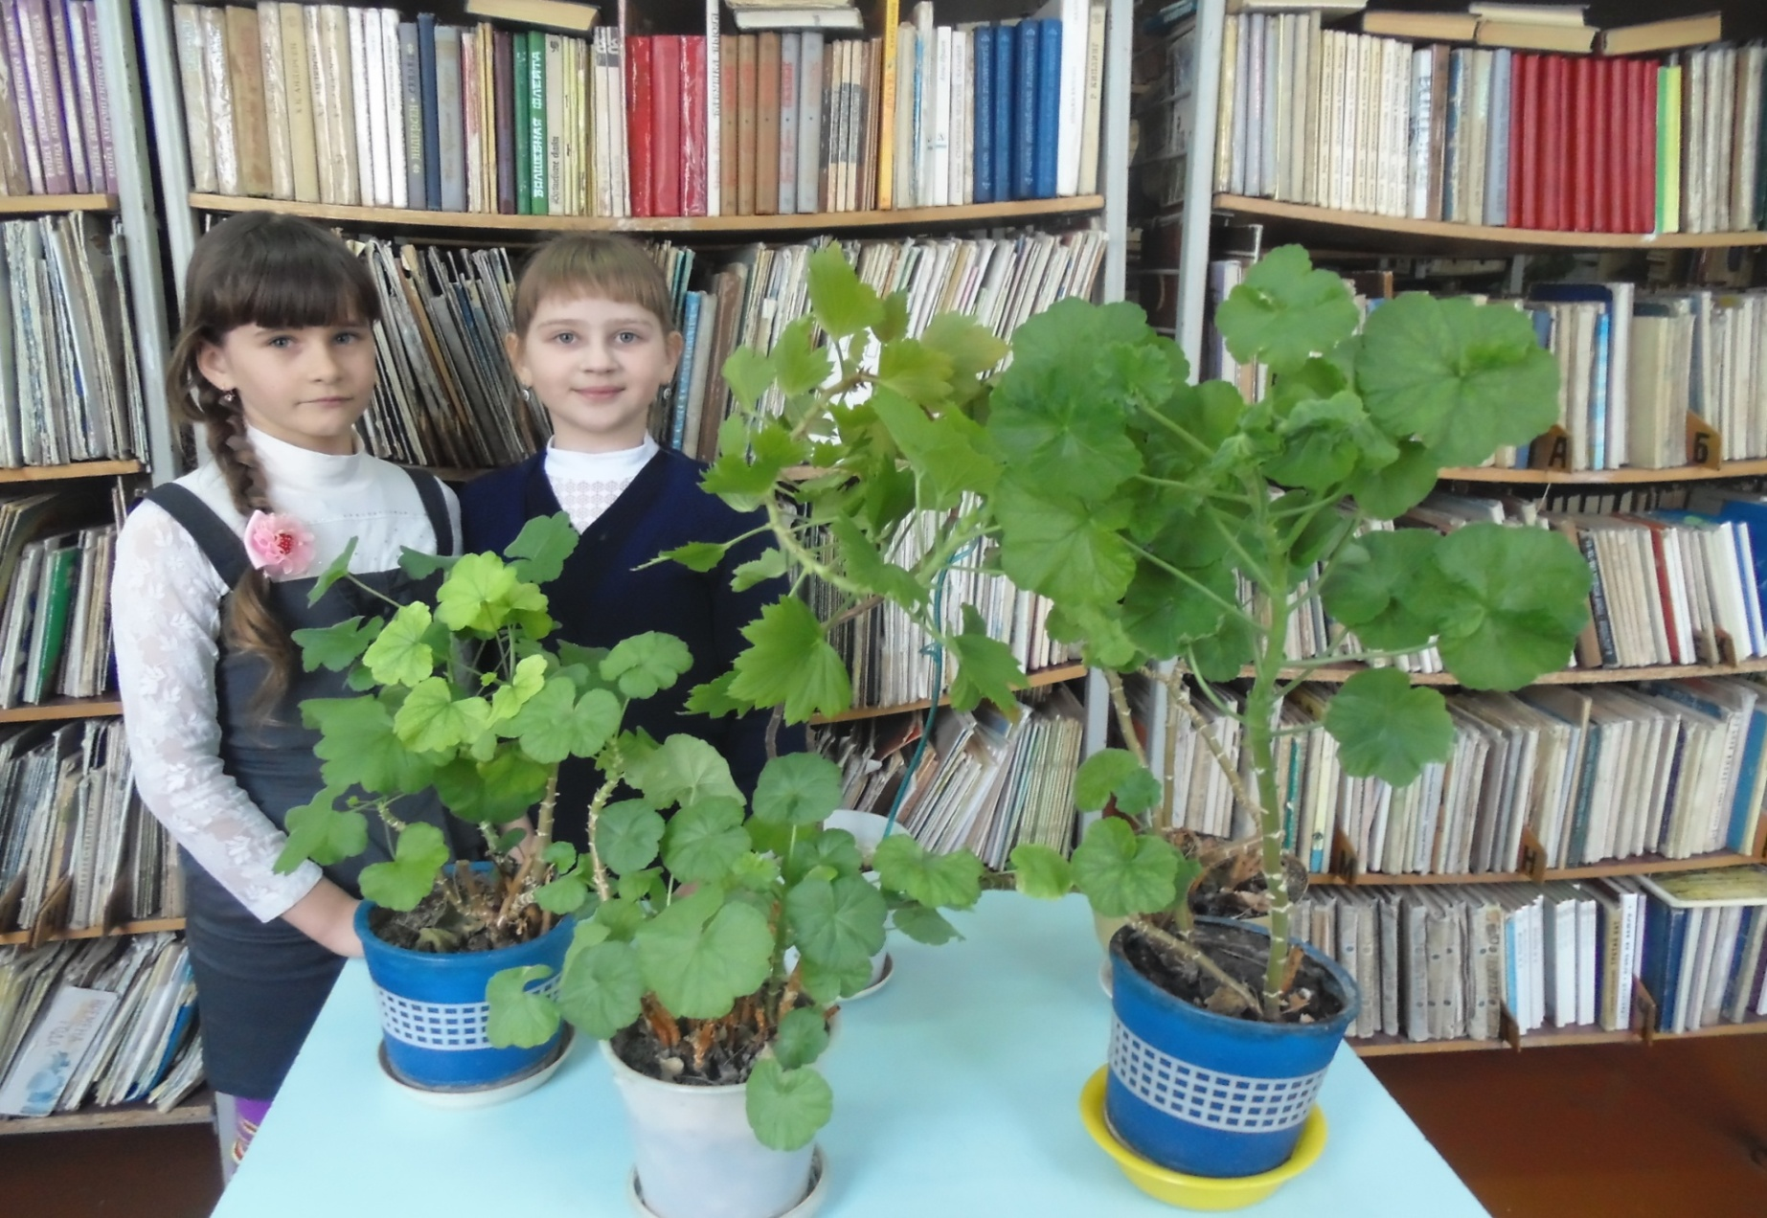
В библиотеке

Slide 24
Опрос
 | Всего опрошенных | Да | Нет
Знакомы ли вы с комнатным растением- герань? | 50 | 16 | 34
Использовали ли вы листья герани? | 60 | 3 | 57

Slide 25
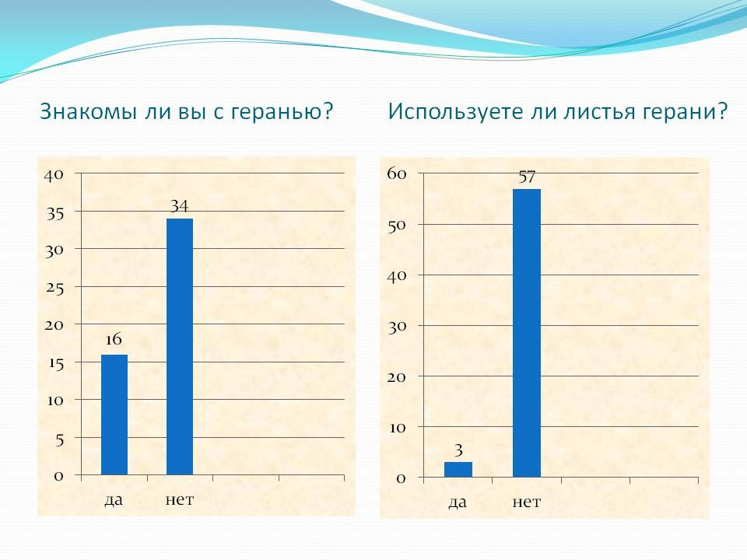

Slide 26
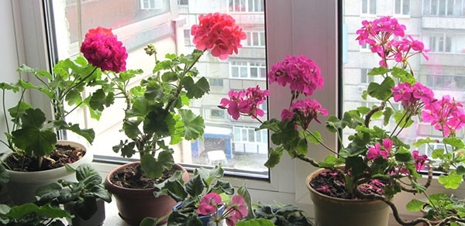
Из опроса видно:
32% знают герань
5 % использовали листья герани

Slide 27
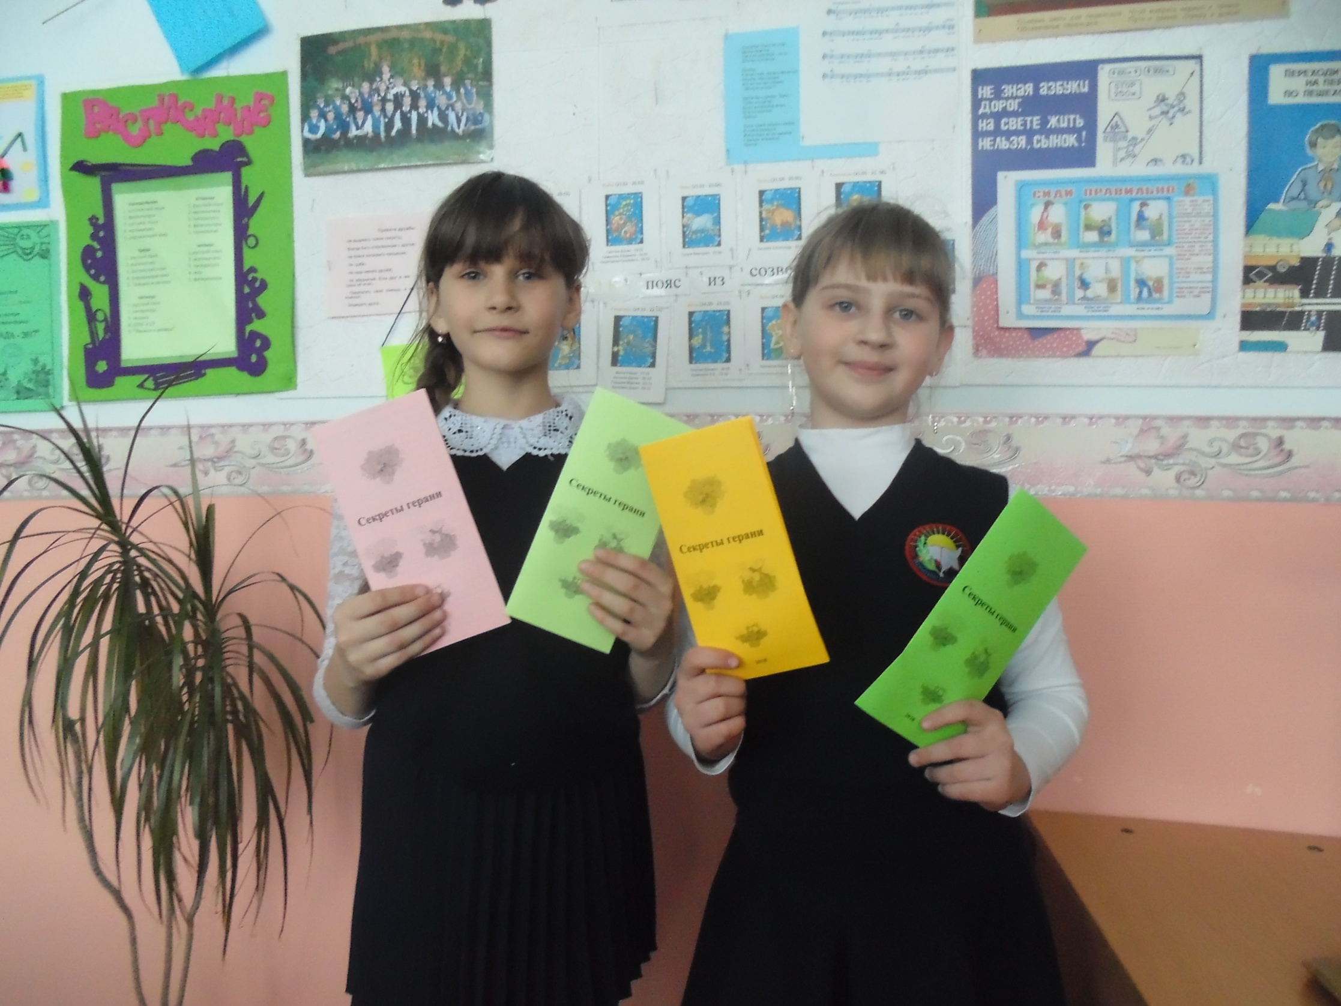
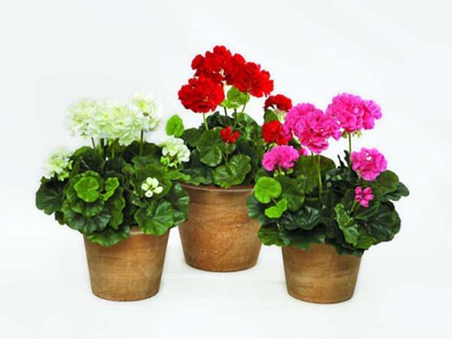

Slide 28
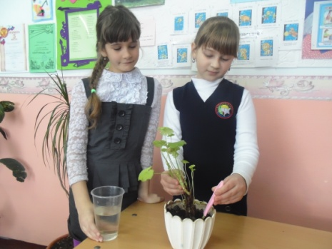
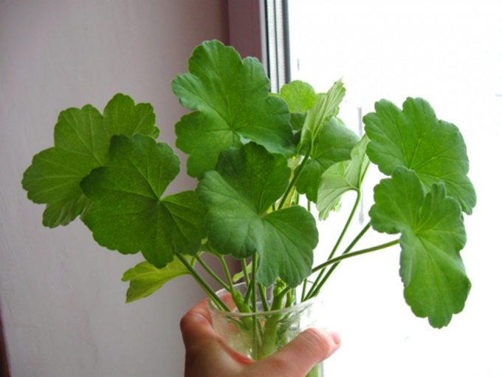
Выращивание герани черенками

Slide 29
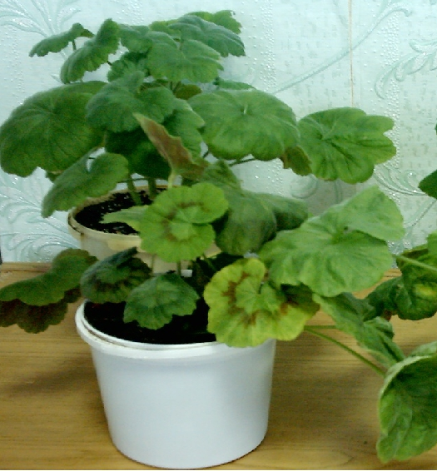
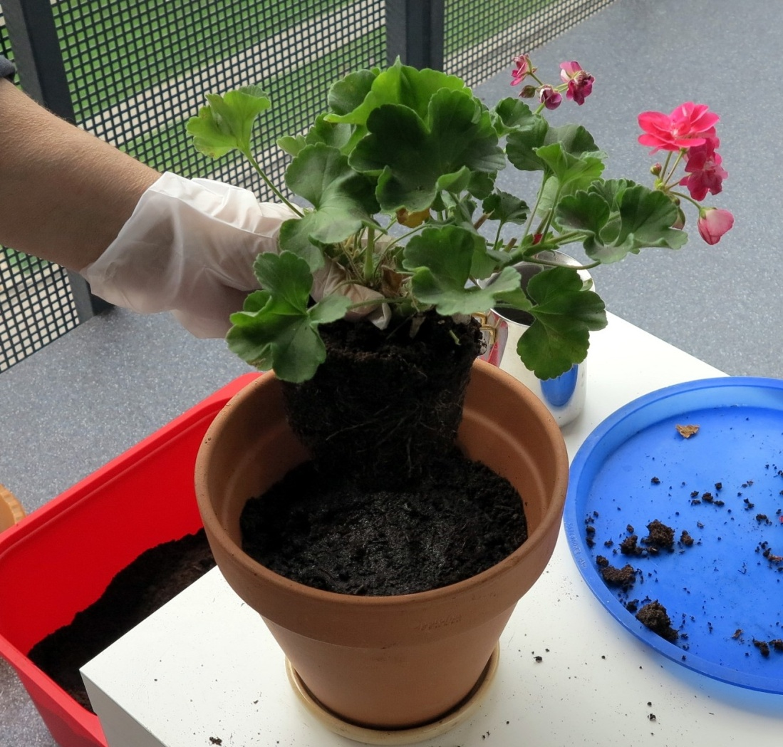
Пересадка в горшок побольше

Slide 30
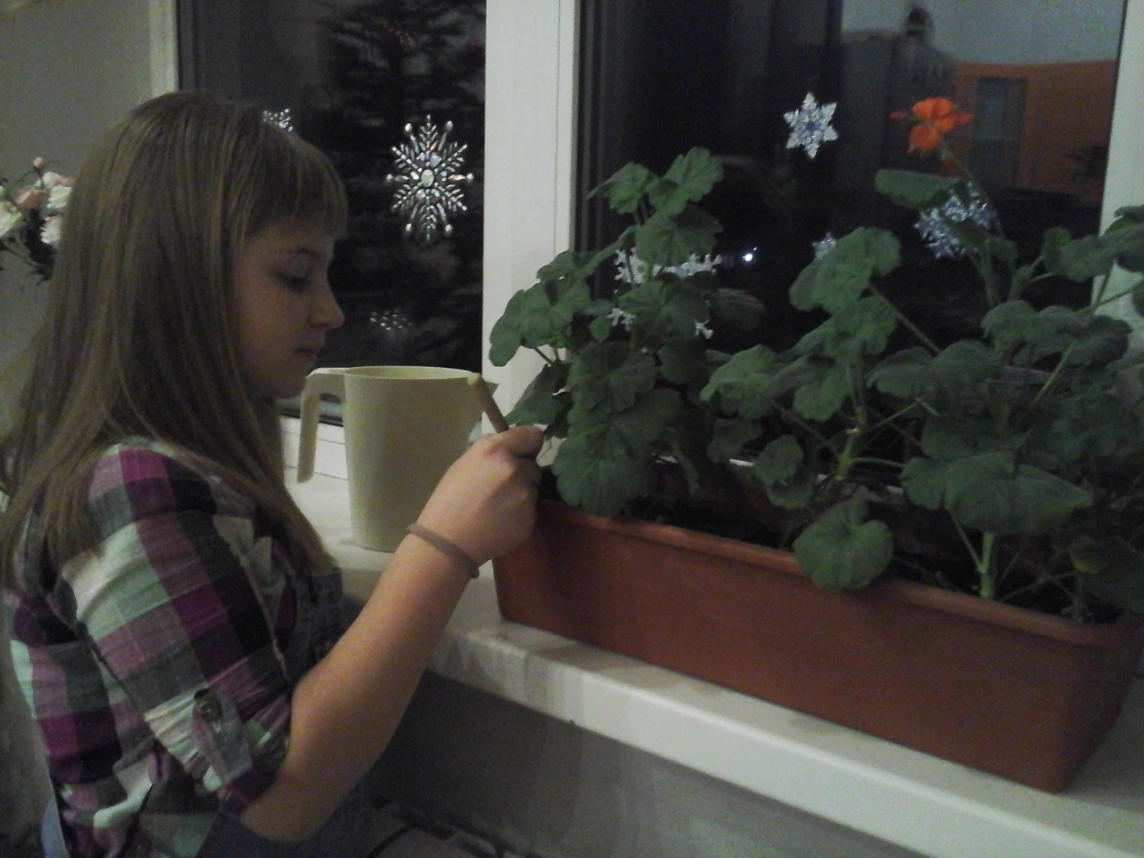

Slide 31
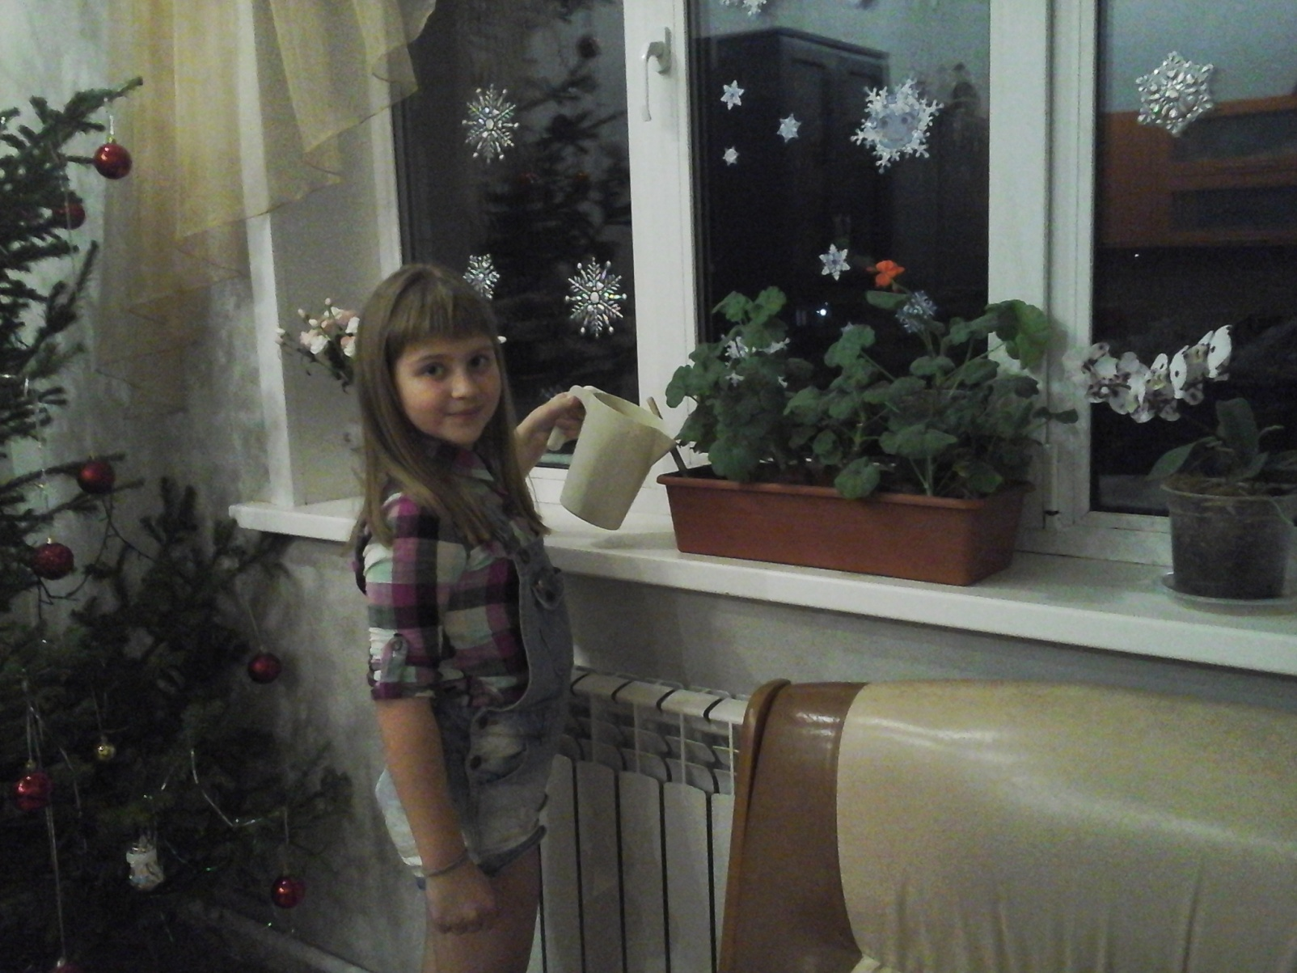

Slide 32


Slide 33
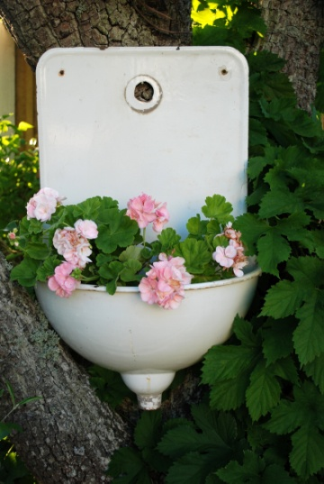
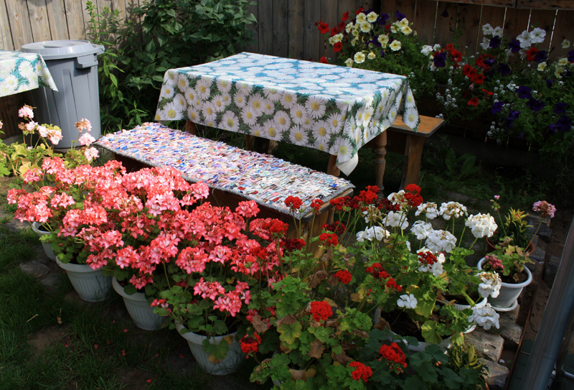
На открытом воздухе

Slide 34
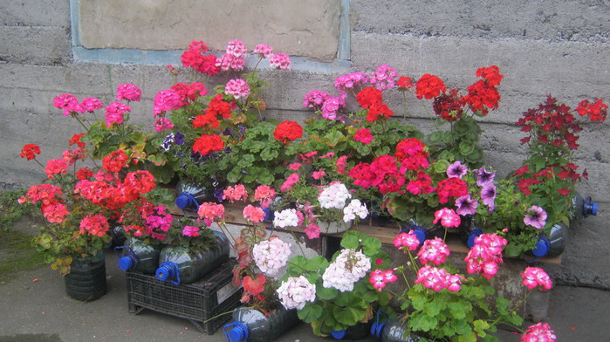

Slide 35
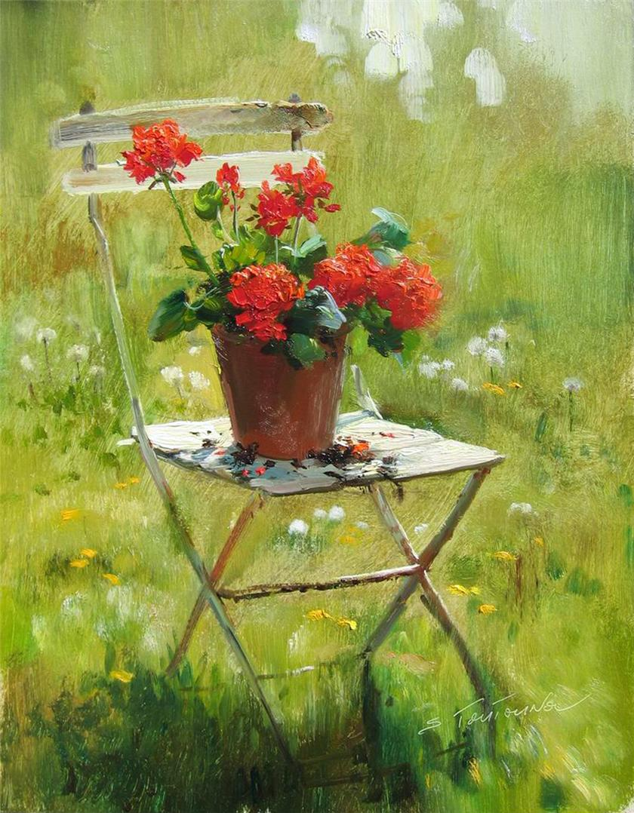
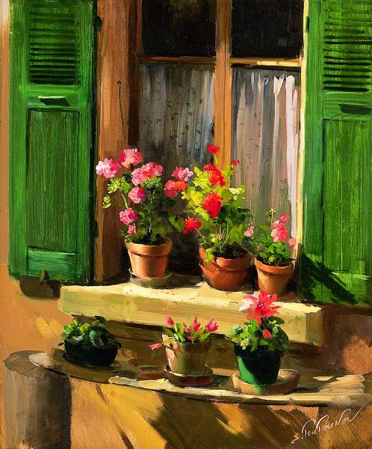
Герань в творчестве художников.
Художник Сергей Андреевич Тутунов

Slide 36
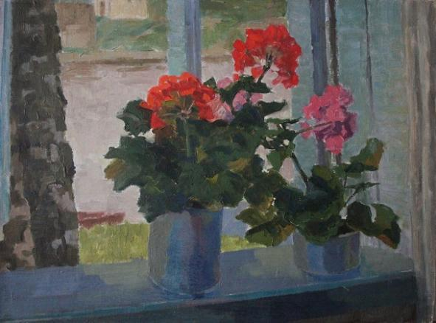
Прошкин Виктор Николаевич “Герань”, 1964 г

Slide 37
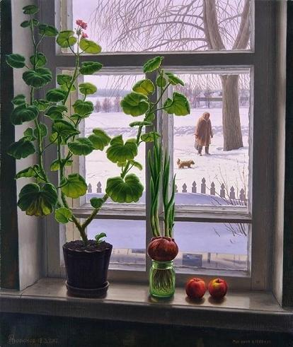
Зорюков Александр Васильевич “Герань на моём окне”, 2012 г.

Slide 38
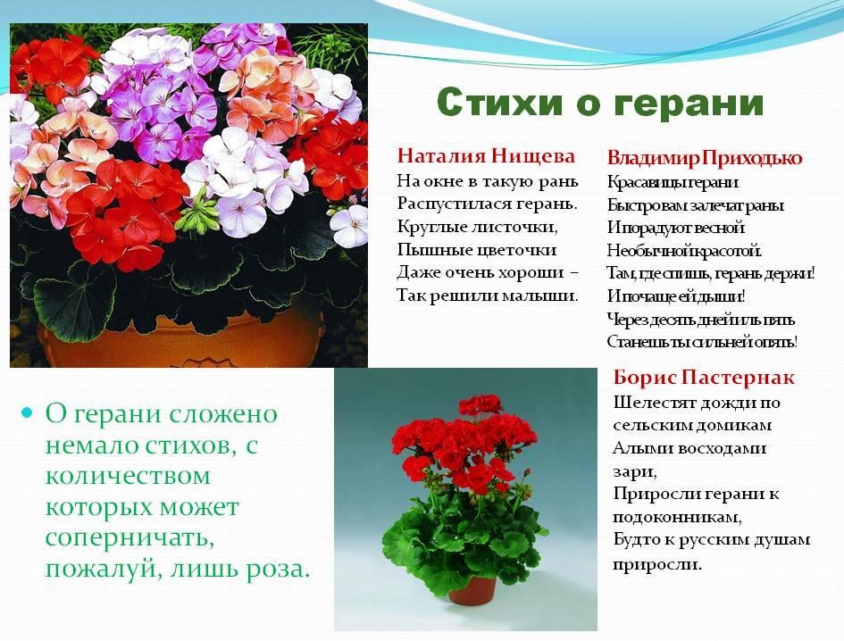

Slide 39
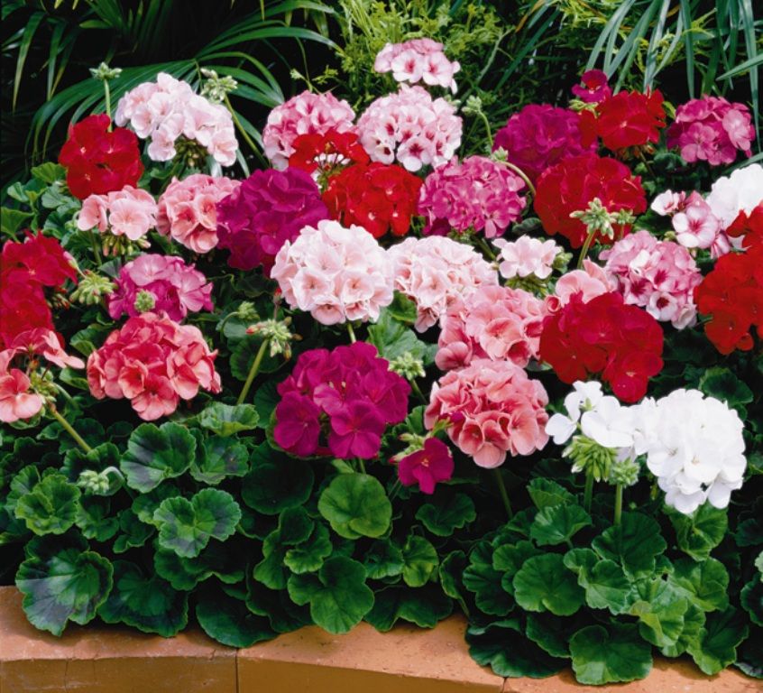
Бывает белой, бывает красной,
Бывает розовой, бывает разной
Так кто же там расцвёл в такую рань?
А, это "бабушкин цветок" - моя герань!

Slide 40
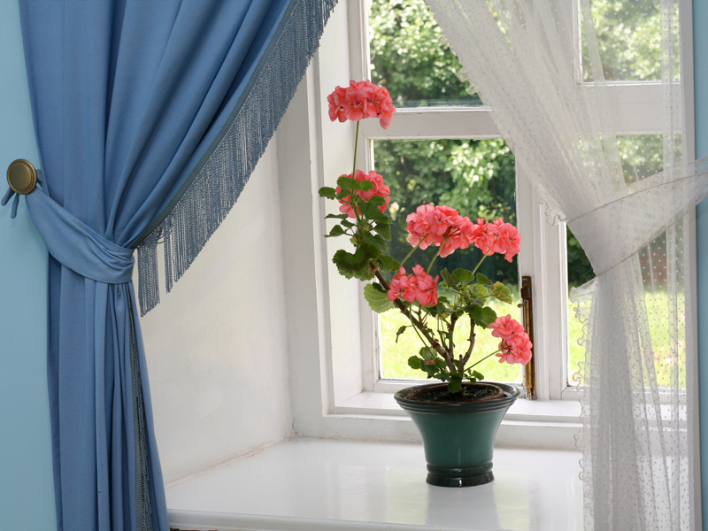
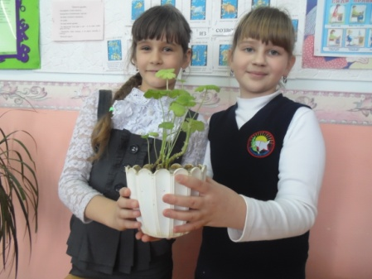
Пусть растут у Вас пеларгонии

Slide 41
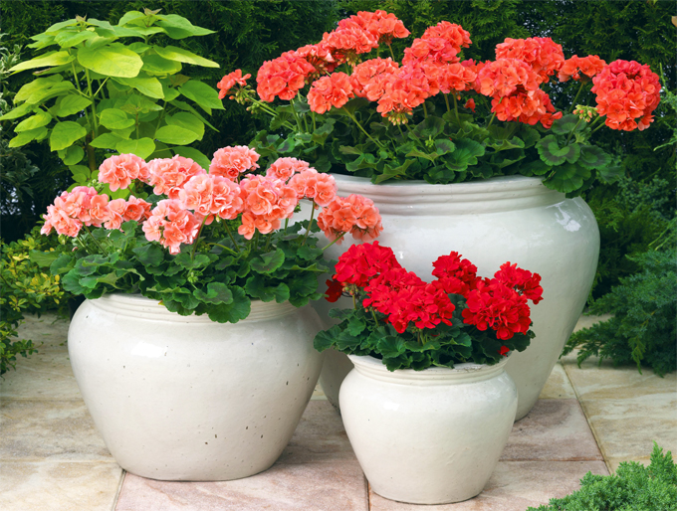
Спасибо за внимание
Спасибо за внимание

Slide 42
Литература
1.Большая детская энциклопедия: Биология / сост. К. Люцис. М.: Русское энциклопедическое товарищество. 2000.
2. Вольпер И.Н. Легенды и быль о лекарственных травах: Издательство «Экономика» . 1969.
3. Багма И.Ф. «Мостовской район»: Историческо- документальная летопись в трёх частях. С.Солёное. 1971 – 1972 гг.
4. Гальперштейн Л.Я. Растения: Научно-популярное издание для детей. – М.: ООО «Росмэн-Издат», 2000.
5. Онегов А.С. Занимательная ботаническая энциклопедия: Цветущие травы. – М.: Педагогика-Пресс, 2000.
6. Семёнова А. Комнатные растения:друзья и враги .– М.: Эксмо, 2004.
Интернет-ресурсы:
http://www.zircon81.narod.ru/Metodica.html
http://www.waynesthisandthat.com/crystals.htm#fast – fast
/wiki/ http://www.crystalgrowing.com/index_e.htmhttp://ru.wikipedia.org

